Slide 1
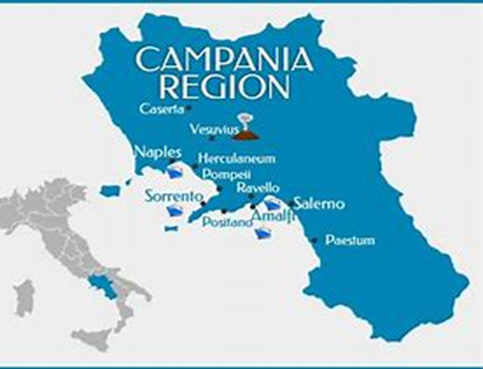
CAMPANIA
School year: 2020 - 2021
Class: 4^ LSCA – CIVIC EDUCATION
Dri Lucia
Nardella Samantha
Paolini Carlotta
Pinat Margherita
Teacher M. Beltramini

Slide 2
CAMPANIA
A.S. 2020 - 2021
Classe: 4^ LSCA - EDUCAZIONE CIVICA
Dri Lucia
Nardella Samantha
Paolini Carlotta
Pinat Margherita
Prof.ssa M. Beltramini

Slide 3
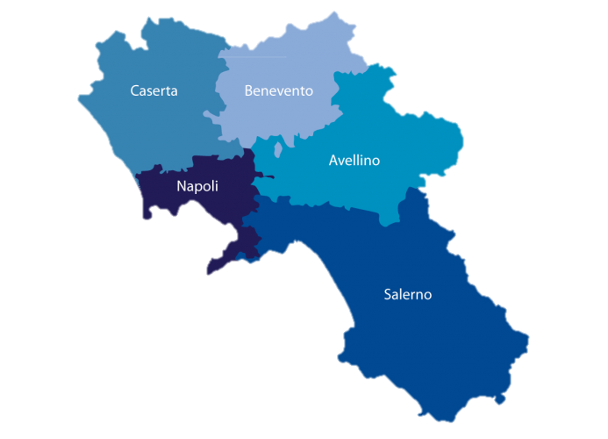
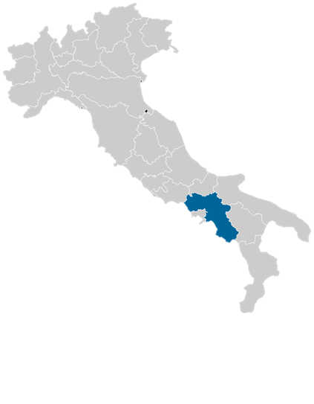
GENERAL OVERVIEW
Population: 5 693 749 (August 2020)
Density : 416.49 inh/km²
Area : 13 670.95 km²
Capital : Naples
Provinces: Avellino, Benevento, Caserta, Naples and Salerno

Slide 4
PANORAMICA GENERALE
Popolazione: 5 693 749 (agosto 2020)
Densità: 416,49 ab./km²
Superficie: 13 670,95 km²
Capoluogo: Napoli
Province: Avellino, Benevento, Caserta, Napoli e Salerno

Slide 5
HEALTHCARE in Campania Sanità in Campania

Slide 6
HEALTH EXPENDITURE
2018 – financing of Campania’s health expenditure: 10 billion and 392 million of euros
(9 % of total national transfers)
the trend is affected by the debt containment
measures of the regions
 | Campania (million of euros) | Per inhabitant in Campania | Per inhabitant in Italy
2016 | 10 187 | 1 743 | 1 866
2017 | 10 325 | 1 770 | 1 892
2018 | 10 329 | 1 787 | 1 913
ISTAT data - 2020

Slide 7
SPESA SANITARIA
2018 - finanziamento della spesa sanitaria campana: 10 miliardi e 392 milioni di euro
(9 % del totale dei trasferimenti nazionali)
l’andamento risente delle misure di contenimento
del debito delle regioni
 | Campania (milioni di euro) | Per abitante in Campania | Per abitante in Italia
2016 | 10 187 | 1 743 | 1 866
2017 | 10 325 | 1 770 | 1 892
2018 | 10 392 | 1 787 | 1 913
Dati ISTAT - 2020

Slide 8
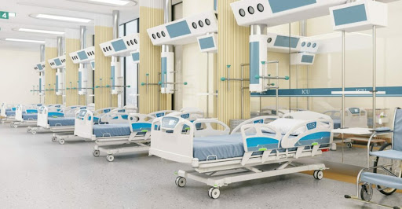
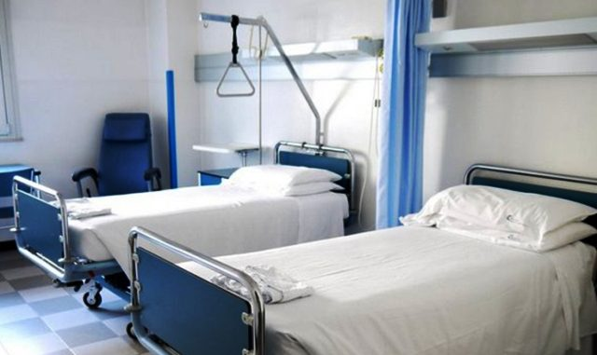
HOSPITAL BEDS
Years | Campania | % of Italy
2016 | 1 233 | 10.4 %
2017 | 1 246 | 10.1 %
2018 | 1 179 | 9.9 %
ISTAT data - 2020
POSTI LETTO
Anni | Campania | % su Italia
2016 | 1 233 | 10,4 %
2017 | 1 246 | 10,1 %
2018 | 1 179 | 9,9 %
Dati ISTAT - 2020

Slide 9
HEALTHCARE PERSONNEL
The current availability of human resources of the National Health Service (SSN) is due to:
the reduction policies
the economic and financial deficit
the limitation of recruitment
block of turnover in the regions
 | Campania | Italy
Employees (absolute values in 2018) | 41 202 | 6.8%
Doctors and dentists | 8 869 | 8.8%
Nurses | 18 145 | 7.2%
Employees (variation 2010-2018) | -18.9% | -6.7%
Doctors and dentists | -17.9% | -6.0%
Nurses | -13.4% | -4.0%
ISTAT data - 2020

Slide 10
PERSONALE SANITARIO
L’attuale assetto delle risorse umane del Servizio Sanitario Nazionale (SSN) è condizionato:
dalle politiche di rientro
dal disavanzo economico e finanziario
dal contenimento delle assunzioni
blocco del turnover nelle regioni
 | Campania | Italia
Dipendenti (valori assoluti nel 2018) | 41 202 | 6,8%
Medici e odontoiatri | 8 869 | 8,8%
Infermieri | 18 145 | 7,2%
Dipendenti (variazione 2010-2018) | -18,9% | -6,7%
Medici e odontoiatri | -17,9% | -6,0%
Infermieri | -13,4% | -4,0%
Dati ISTAT - 2020

Slide 11
WELFARE SYSTEM
underdeveloped
lack of residential structures
low availability of beds
 | Campania | % of Italy
Residential centres | 464 | 3.7 %
Available beds (total) | 10 127 | 2.5%
Available beds (for elderly) | 5 553 | 1.8 %
ISTAT data - 2020

Slide 12
SISTEMA ASSISTENZIALE
poco sviluppato
mancanza di strutture residenziali
bassa disponibilità di posti letto
 | Campania | % su Italia
Presidi residenziali | 464 | 3,7 %
Posti letto a disposizione (totale) | 10 127 | 2,5%
Posti letto a disposizione (per anziani) | 5 553 | 1,8 %
Dati ISTAT - 2020

Slide 13
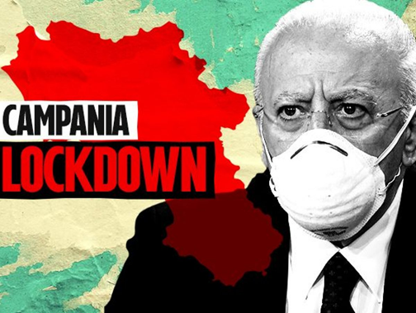
CONSEQUENCES OF THE PANDEMIC
ISTAT data - 2020
March 2020 – government intervention:
restrictive measures on the movement of people (lockdown)
suspension of certain economic activities
division between essential and suspended activities
Employees in local units :
60.7% of total employees (compared to 58.5% in Italy)
Total turnover active activities: 60.5% of all activities
(compared to 57.2% in Italy)
53.5% of Campania's local units was active during lockdown
(compared to 51.8% in Italy)

Slide 14
CONSEGUENZE DELLA PANDEMIA
Dati ISTAT - 2020
Marzo 2020 – intervento del governo:
misure restrittive alla circolazione delle persone (lockdown)
sospensione di certe attività economiche
divisione fra attività essenziali e attività sospese
Dipendenti nelle unità locali in attività:
il 60,7% dei dipendenti totali (58,5% su base nazionale)
Fatturato attività attive totale: 60,5% di tutte le attività
(rispetto al 57,2% in Italia)
53,5% delle unità locali in Campania è rimasta attiva durante il lockdown
(rispetto al 51,8% in tutta Italia)

Slide 15
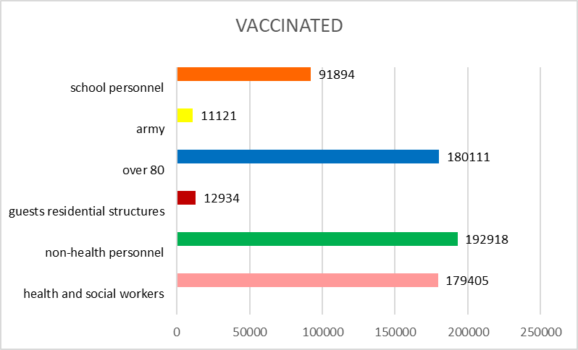
VACCINES ANTI COVID-19 REPORT
Ministry of Health data
Data of 22 March 2021, total administrations :
Italy – 7 841 399
12.99% of the national population
Campania – 668 383
11.76% of the regional population
Total administrations
Administrations on age range

Slide 16
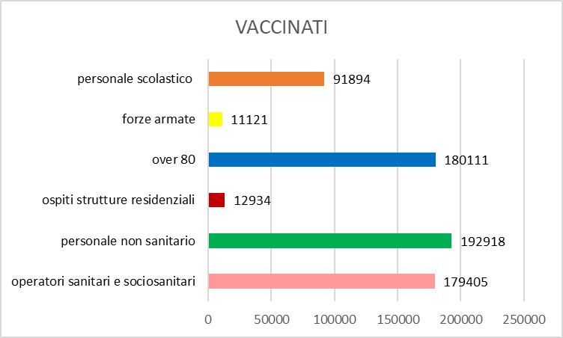
REPORT VACCINI ANTI COVID-19
Dati del Ministero della Salute
Dati del 22 marzo 2021, totale somministrazioni:
Italia – 7 841 399
12,99% della popolazione nazionale
Campania – 668 383
11,76% della popolazione regionale

Slide 17
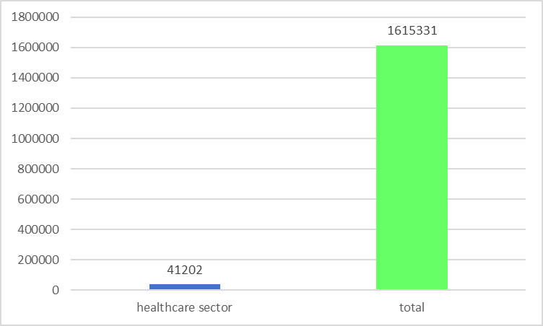
Employment in healthcare
(Campania – Italy)
Employees in Campania
(healthcare - total employees)
ISTAT data - 2020
ISTAT data - 2020

Slide 18
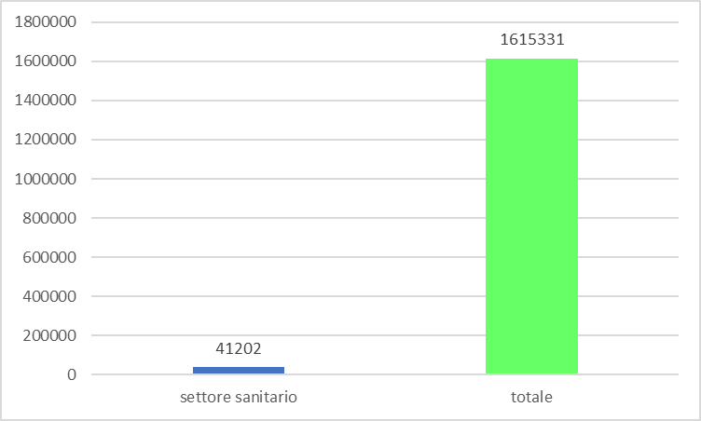
Occupazione nel settore sanitario (Campania – Italia)
Lavoratori in Campania
(settore sanitario – lavoratori totali)
Dati ISTAT - 2020
Dati ISTAT - 2020

Slide 19
SITOGRAFIA
https://www.governo.it/it/cscovid19/report-vaccini/
https://www.regione.campania.it/regione/it/la-tua-campania/campagna-vaccini/campagna-vaccini
https://www.istat.it/it/files//2020/05/15_Campania_Scheda_DEF.pdf
http://www.aiopcampania.it/chisiamo.asp
https://www.ansa.it/campania/notizie/2021/03/20/covid-campania-incidenza-al-1049-28-nuove-vittime_24541eba-5d9e-4d9f-841a-bc71fa3e0294.html

